Slide 1
多线程面试题
01

Slide 2
多线程面试题
创建线程的方式？
1. 继承 Thread 类
2. 实现 Runnable 接口
3. 实现 Callable 接口
4. 基于线程池

Slide 3
多线程面试题
runable和callable的区别
(1)Callable规定的方法是call(),Runnable规定的方法是run().
(2)Callable的任务执行后可返回值，而Runnable的任务是不能返回值
(3)call方法可以抛出异常，run方法不可以

Slide 4
多线程面试题
多线程如何获取执行结果？
使用Callable和Future接口
使用共享变量（比如写到Redis里面）

Slide 5
多线程面试题
volatile关键字了解过么？
volatile是Java语言中的一个关键字，它用于声明变量。当你声明变量为volatile时，这意味着这个变量是可以被多个线程同时访问和修改的。
volatile关键字的主要作用是提供了一种可见性(visibility)，即当一个线程修改了一个volatile变量的值，新值对其他线程是立即可见的。

Slide 6
多线程面试题
synchronized和lock有什么区别？
首先synchronized是Java内置关键字，在JVM层面，Lock是个Java类；
synchronized 可以给类、方法、代码块加锁；而 lock 只能给代码块加锁。
synchronized 不需要手动获取锁和释放锁，使用简单，发生异常会自动释放锁，不会造成死锁； 而 lock 需要自己加锁和释放锁，如果使用不当没有 unLock()去释放锁就会造成死锁。
通过 Lock 可以知道有没有成功获取锁，而 synchronized 却无法办到。

Slide 7
多线程面试题
JDK自带的线程池有哪些？
1. FixedThreadPool（‌固定大小的线程池）‌
2. CachedThreadPool（‌可缓存线程池，这个线程池会根据需要创建新线程，‌并在空闲线程超过60秒未被使用时 会被终止回收，‌以减少系统资源的消耗）‌
3. SingleThreadExecutor（‌单线程线程池）‌
4. ScheduledThreadPool（‌定时/周期性执行任务的线程池）‌

Slide 8
多线程面试题
创建线程池的核心参数？
1、corePoolSize（核心线程数）：线程池中一直保持的线程数量，不受空闲时间的影响。
2、maximumPoolSize（最大线程数）：线程池能够容纳同时执行的最大线程数
3、keepAliveTime（空闲线程存活时间）：这是指非核心线程的空闲时间，超过这个时间就会被销毁。
4、keepAliveTime的时间单位
5、workQueue（工作队列）：这是一个阻塞队列，用于存储等待执行的任务。当线程池中的线程数达到核心线程数时，新的任务将被加入工作队列等待执行
6、threadFactory（线程工厂）：创建新的线程，可以定制线程的名字、线程组、优先级等
7、rejectedExecutionHandler（拒绝策略）：当线程池和工作队列都已经达到最大容量，无法再接收新的任务时，拒绝策略将被触发。常见的拒绝策略包括抛出异常、直接丢弃任务、丢弃队列中最老的任务等

Slide 9
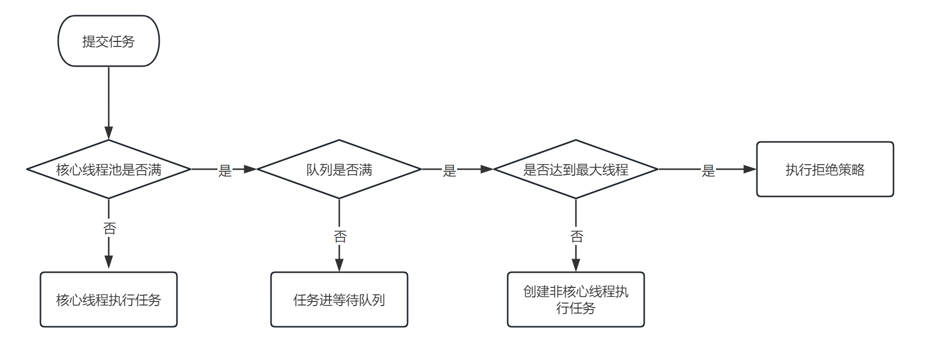
多线程面试题
解释下线程池的执行原理？

Slide 10
多线程面试题
如何合理的分配线程池大小？
1、I/O密集型任务，‌如文件读写或网络通信，‌大小可以设置得更大一些，‌以充分利用I/O操作的并发性
2、CPU密集型任务，‌那些主要依赖CPU计算而不是I/O操作的任务，‌大小可以根据CPU核心数进行设置
3、使用有界队列来限制任务队列的大小，‌避免队列无限制增长导致内存耗尽
4、实时监控线程池的状态和性能指标，‌如响应时间和吞吐量等，‌根据实际情况动态调整线程池的大小和配置

Slide 11
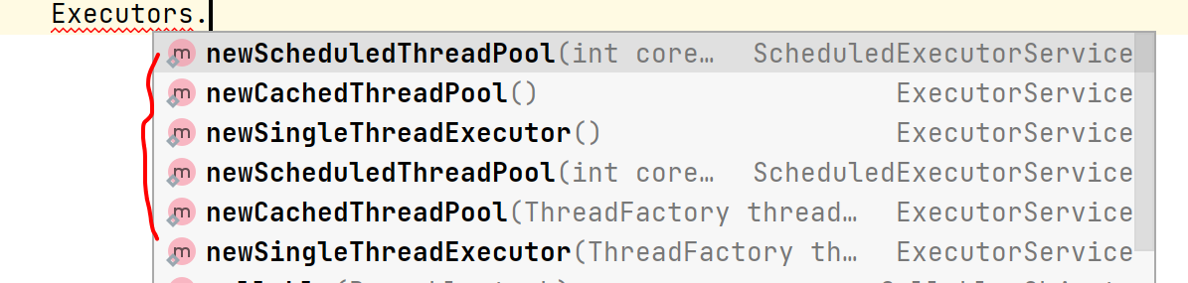
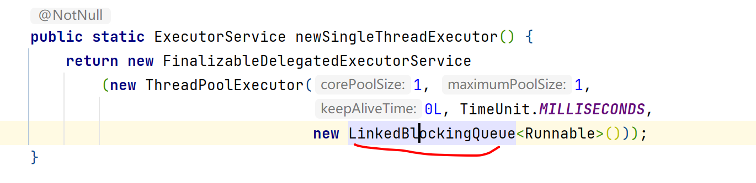
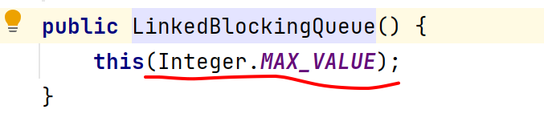
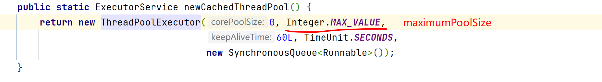
多线程面试题
阿里开发手册为什么不建议使用Executors创建线程池？
结论：大量的线程同时在执行或者堆积在等待队列中，容易造成OOM

Slide 12
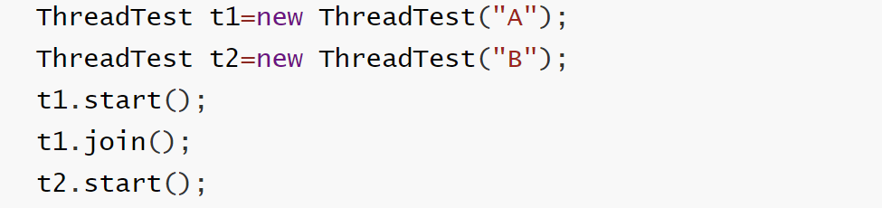
多线程面试题
如何保证线程池T1、T2、T3顺序执行？
1、使用Join方法
2、单线程池

Slide 13
多线程面试题
主线程等着其他子线程都执行完了再继续往下执行，怎么实现？
CountDownLatch是一个同步工具类，‌允许一个或多个线程等待其他线程完成操作。‌通过初始化CountDownLatch的计数器，‌当所有子线程完成任务时，‌计数器归零，‌主线程可以继续执行。
‌这种方法适用于需要等待多个子线程完成的情况

